Slide 1
离散数学
（一）
⋂⋃⊆⊂⊄⊇⊃⊅∈∉ℵØ
⊙⊖⊗⊕⇒⇔↔←→¬￢∧∨∀∃∄
≡=≠≈≅≥≤≮≯−±×÷−⌈⌉⌊⌋
∠∟°º⊥∥≅〜Δπ∝∞≪≫∑∏
Αα Ββ Γγ Δδ Εε ζ Ηη Θθ Ιι Κκ Λλ Μμ Ｎ Ξξ Οο Ππ Ρρ Σσ Ττ Υυ Φφ Χχ Ψψ Ωω
集合论
苏宙行
华中科技大学 计算机学院 智能所 EDA团队
suzhouxing@hust.edu.cn
课程QQ群：974753447
微助教课程号：OO778
2025-02-19
教学改进建议征集 https://docs.qq.com/form/page/DZk5uZ2xFZlFVVWts 教学效果跟踪 https://docs.qq.com/form/page/DZmFPY0tsbWtSeHd4

Slide 2
第二部分 集合论
第六章 集合代数
主要内容
集合的基本概念
属于、包含
幂集、空集
文氏图等
集合的基本运算
并、交、补、差等
集合恒等式
集合运算的算律、恒等式的证明方法

Slide 3
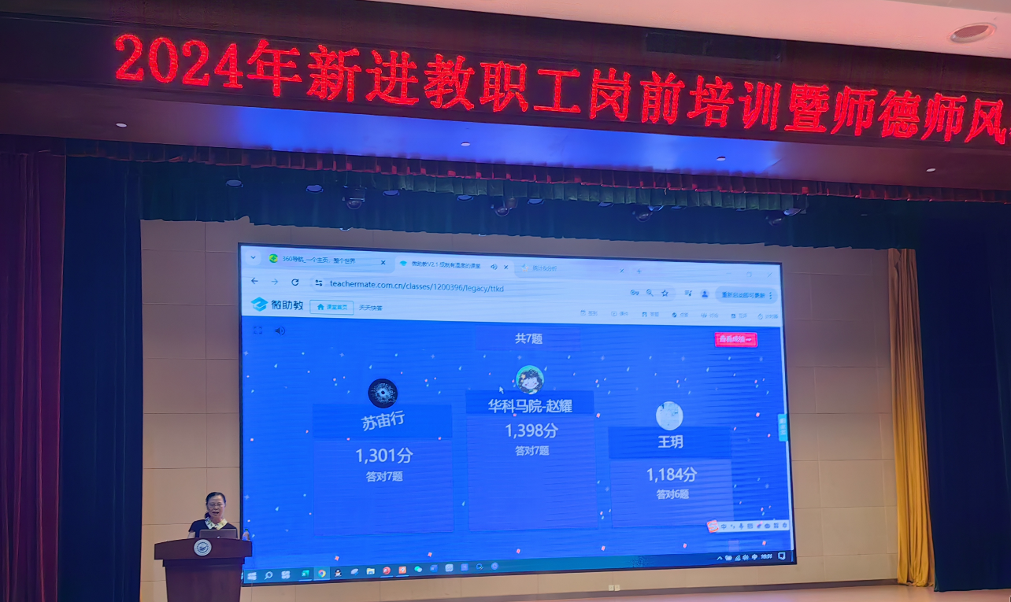
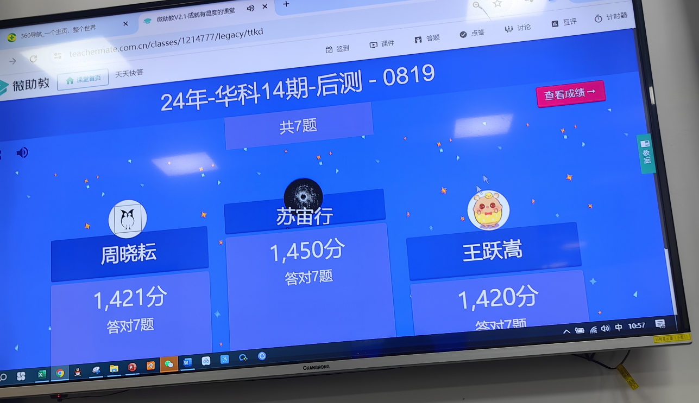
第二部分 集合论
第六章 集合代数
主要内容
集合的基本概念
属于、包含
幂集、空集
文氏图等
集合的基本运算
并、交、补、差等
集合恒等式
集合运算的算律、恒等式的证明方法

Slide 4
6.1 集合的基本概念
1. 集合定义
集合没有精确的数学定义
理解: 由离散个体构成的整体称为集合, 称这些个体为集
合的元素
常见的数集: N, Z, Q, R, C 等分别表示自然数、整数、有
理数、实数、复数集合
英文教材定义为A set is an unordered collection of objects
2. 集合表示法
枚举法----通过列出全体元素来表示集合
谓词表示法----通过谓词概括集合元素的性质
实例：
枚举法 自然数集合 N={0,1,2,3,…}
谓词法 S={ x | x是实数, x²−1=0}
Roster Method
enumeration
Set-Builder Notation
predicate
归纳法, 文氏图法…

Slide 5
复习/预习: 数理逻辑的基本概念
命题逻辑
变元: p, q, r, s, …
文字: p, ¬p, …
真值: 真 (true, T), 假 (false, F).
复合命题: 由命题和运算符构成
非 ¬
与 ∧
或 ∨
蕴含 →
等价 ↔
Propositional Logic
Variable
Literal
Truth Value
Compound Propositions
反, 否, Negation, Not
合取, Conjunction, And
析取, Disjunction, Or
如果…那么…, Implication, Imply
当且仅当, Biconditional, Equivalence
命题是能区别真假的陈述语句——主谓(宾|状)完整——祈使句和疑问句都不是

Slide 6
复习/预习: 数理逻辑的基本概念
谓词逻辑
变元: x, y, z
谓词: P(x), M(x)
量词:
两个最重要的量词:
全称量词: ∀
存在量词: ∃
∀x P(x) 要求 P(x) 对定义域中的每个 x 为真.
∃x P(x) 要求 P(x) 对定义域中的某个 x 为真.
Predicate Logic
Predicate
Quantifier
Universal Quantifier, For all
人固有一死
或重于泰山
Existential Quantifier, There exists

Slide 7
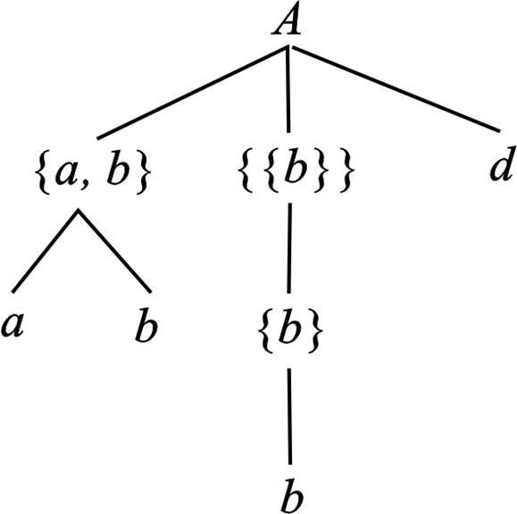
元素与集合
1. 集合的元素具有的性质
无序性：元素列出的顺序无关
相异性：集合的每个元素只计
数一次
确定性：对任何元素和集合都
能确定这个元素是否
为该集合的元素
任意性：集合的元素也可以是
集合
2．元素与集合的关系
隶属关系：∈或者∉
3．集合的树型层次结构
d ∈A , a ∉A
集合也可以是元素
x属于集合, x是集合中的元素, 集合包含x

Slide 8
集合与集合
集合与集合之间的关系：⊆, =, ⊈, ≠, ⊂, ⊄
定义6.1 A ⊆ B ⇔ ∀x ( x∈A → x∈B )
定义6.2 A = B ⇔ A ⊆ B ∧ B ⊆ A
定义6.3 A ⊂ B ⇔ A ⊆ B ∧ A ≠ B
A ⊈ B ⇔ ∃x ( x∈A ∧ x∉B )
思考：≠ 和 ⊄ 的定义
注意 ∈ 和 ⊆ 是不同层次的问题
A是B的子集, A包含于B
A是B的真子集, A真包含于B
∀x (x∈A ↔ x∈B) 表示什么?
∀x (x∈A → x∈B) ∧ ∃x (x∉A ∧ x∈B) 表示什么?

Slide 9
空集、全集和幂集
Universe
1. 定义6.6 全集 E：包含了所有集合的集合
全集具有相对性：与问题有关，不存在绝对的全集
2．定义6.4 空集 ∅ ：不含有任何元素的集合
实例： { x | x∈R ∧ x²+1=0 }
定理6.1 空集是任何集合的子集。
证 对于任意集合A，
∅⊆A ⇔ ∀x (x∈∅→x∈A) ⇔T (恒真命题)
推论 ∅是惟一的
Empty Set
也有场合用 {} 表示
|ø| = ? |{ø}| =?
∅ ≠ { ∅ }
Power Set
3. 定义6.5 幂集：P(A)={ x | x ⊆ A }
实例：P(∅)={∅}, P({∅})={∅,{∅}}
计数：如果 |A|=n，则 |P(A)|= ? .
A的所有子集构成的集合
集合的基数?

Slide 10
空集、全集和幂集
易考：
（结合集合运算）
判断集合运算结果的包含或属于关系
1. 定义6.6 全集 E：包含了所有集合的集合
全集具有相对性：与问题有关，不存在绝对的全集
2．定义6.4 空集 ∅ ：不含有任何元素的集合
实例： { x | x∈R ∧ x²+1=0 }
定理6.1 空集是任何集合的子集。
证 对于任意集合A，
∅⊆A ⇔ ∀x (x∈∅→x∈A) ⇔T (恒真命题)
推论 ∅是惟一的
也有场合用 {} 表示
也有场合用 {} 表示
|∅| = 0 |{∅}| =1
∅ ≠ { ∅ }
3. 定义6.5 幂集：P(A)={ x | x ⊆ A }
实例：P(∅)={∅}, P({∅})={∅,{∅}}
计数：如果 |A|=n，则 |P(A)|=2^{n}.
A的所有子集构成的集合
有限集合的基数很简单, 无穷集合的基数及其比较?

Slide 11
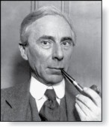
罗素悖论
Russell’s Paradox:
Let S be the set of all sets which are not members of themselves. A paradox results from trying to answer the question “Is S a member of itself?”
更生活化的案例:
Henry is a barber who shaves all people who do not shave themselves. A paradox results from trying to answer the question “Does Henry shave himself?”
悖论: 命题p为真⇒p为假, p为假⇒p为真
S={A | A∉A}, 那么S∈S还是S∉S?
Bertrand Russell (1872-1970)
Cambridge, UK
Nobel Prize Winner
有没有更简洁的表述?
我在说假话

Slide 12
罗素悖论
一位律师收徒弟，协议规定：“学成之后，每打赢一场官司交给律师一两银子，只要打输一场官司就都不用交。”
弟子出师后，打赢官司却一直不交钱给老律师，老律师告到县衙，和弟子打官司。
这场官司该如何裁决？

Slide 13
罗素悖论
在现代数学中为了防止这类悖论的出现, 产生各种公理化的集合论和不同的学派：
1）策梅罗(Zermelo)创立集合论的一个公理系统；经过费兰克尔(A. Fraenkel)改进，形成著名的ZF系统
2）罗素也发表了他的集合论公理系统——类型论
3）John von Nenmann, P. Bernays, Godel等相继建立了其他类型的公理系统

Slide 14
6.2 集合的运算
初级运算
集合的基本运算有
定义6.7 并 A∪B = {x | x∈A ∨ x∈B}
交 A∩B = {x | x∈A ∧ x∈B}
相对补 A−B = {x | x∈A ∧ x∉B}
定义6.8 对称差 A⊕B = (A−B)∪(B−A)
定义6.9 绝对补 ∼A = E−A
Union
Intersection
差, Difference
Symmetric Difference
Complement
A ⊆ B ⇔ A−B = ∅
A∩B = ∅ ⇔ A−B = A

Slide 15
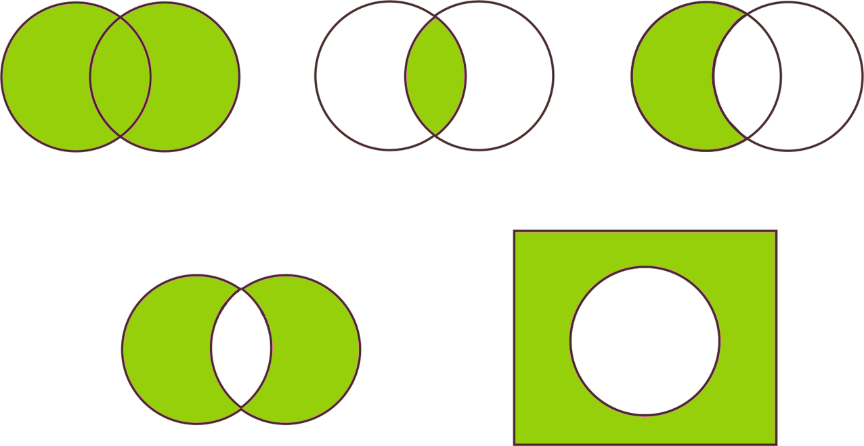
文氏图
集合运算的表示
A
B
A
B
A
B
A∪B
A∩B
A–B
B
A
A
B
A⊕B
~A
Venn Diagram, 韦恩图

Slide 16
广义运算
并和交运算可以推广到有穷个集合上，即
  A₁ ∪ A₂ ∪ … ∪ A_{n} = { x | x∈A₁∨ x∈A₂ ∨ …∨ x∈A_{n}}
  A₁ ∩ A₂ ∩ … ∩ A_{n} = { x | x∈A₁ ∧ x∈A₂ ∧ … ∧ x∈A_{n}}
1. 集合的广义并与广义交
定义6.10 广义并 ∪A = { x | ∃z ( z∈A ∧ x∈z )}
广义交 ∩ A= { x | ∀z ( z∈A → x∈z )}
实例
∪{{1}, {1,2}, {1,2,3}}={1,2,3}
∩{{1}, {1,2}, {1,2,3}}={1}
∪{{a}}={a}， ∩{{a}}={a}
∪{a}=a， ∩{a}=a
“扁平化”
注意两者的区别!

Slide 17
关于广义运算的说明
2. 广义运算的性质
(1) ∪∅=∅，∩∅无意义
(2) 单元集{x}的广义并和广义交都等于x
(3) 广义运算减少集合的层次（括弧减少一层）
(4) 广义运算的计算：一般情况下可以转变成初级运算
∪{A₁, A₂, … , A_{n}}=A₁∪A₂∪…∪A_{n}
∩{A₁, A₂, … , A_{n}}=A₁∩A₂∩…∩A_{n}
3. 引入广义运算的意义
可以表示无数个集合的并、交运算，例如
∪{{x} | x∈R}=R
这里的 R 代表实数集合.

Slide 18
运算的优先权规定
1 类运算：初级运算∪, ∩, −, ⊕，
优先顺序由括号确定
2 类运算：广义运算和∼运算，
运算由右向左进行
混合运算：2 类运算优先于1 类运算
例1 A={{a},{a,b}}，计算∩∪A∪(∪∪A−∪∩A).
解： ∩∪A∪(∪∪A−∪∩A)
= ∩{a,b}∪(∪{a,b}−∪{a})
= (a∩b)∪((a∪b)−a)
= (a∩b)∪(b−a) = b
没有什么优先级, 一律加括号

Slide 19
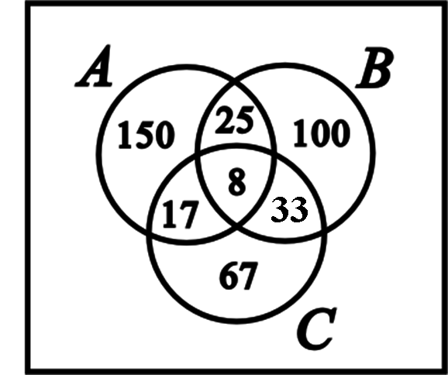
有穷集合元素的计数
例2 求1到1000之间（包含1和1000在内）既不能被5和6整
除，也不能被8整除的数有多少个？
解 方法一：文氏图
定义以下集合：
S={ x | x∈Z ∧ 1≤x≤1000}
A={ x | x∈S ∧ x可被5整除}
B={ x | x∈S ∧ x可被6整除}
C={ x | x∈S ∧ x可被8整除}
画出文氏图，然后填入相应的数字，解得
N=1000－(200+100+33+67)
=600
A的基数
Cardinality
|A⋃B⋃C| = |A| + |B| + |C| − |A⋂B| − |A⋂C| − |B⋂C| + |A⋂B⋂C|
容斥原理的特例

Slide 20
有穷集合元素的计数
方法二
|S| = 1000
|A|=⎣1000/5⎦=200, |B|=⎣1000/6⎦=166, |C|=⎣1000/8⎦=125
|A∩B| = ⎣1000/lcm(5,6)⎦ = ⎣1000/30⎦ = 33
|A∩C| = ⎣1000/lcm(5,8)⎦ = ⎣1000/40⎦ = 25
|B∩C| = ⎣1000/lcm(6,8)⎦ = ⎣1000/24⎦ = 41
|A∩B∩C| = ⎣1000/lcm(5,6,8)⎦ = ⎣1000/120⎦ = 8
= 1000−(200+166+125)+(33+25+41)−8 = 600

Slide 21
有穷集合元素的计数
易考：
（结合解方程）
给定集合及其交集间的数量关系求集合的基数
1. 文氏图法
2. 包含排斥原理
定理6.2 设集合S上定义了n条性质，其中具有第 i 条性质的
元素构成子集A_{i}, 那么集合中不具有任何性质的元素数为
容斥原理
简言之: A_{i}都是全集S的子集
推论 S中至少具有一条性质的元素数为
显然定理6.2及其推论的数量之和为|S|

Slide 22
有穷集合元素的计数
Proof: An element in the union must be counted exactly once in the right-hand side of the equation.
Consider an element a that is a member of r out of the sets A₁,…, A_{n} where 1≤ r ≤ n.
It is counted C(r,1) times by Σ|A_{i}|.
It is counted C(r,2) times by Σ|A_{i}⋂A_{j}|.
In general, it is counted C(r,m) times by Σ|A_{i}⋂A_{j}⋂…⋂A_{k}|.
Thus the element is counted exactly
times by the right hand side of the equation.
By Corollary 2 of Section 6.4, we have
按上面的公式被数了多少次 vs 实际应该被数 1 次
m个
二项定理
(-1+1)^{r}=0
英文教材中容斥原理的证明

Slide 23
6.3 集合恒等式
集合算律
1．只涉及一个运算的算律：
交换律、结合律、幂等律
 | ∪ | ∩ | ⊕
交换 | A∪B=B∪A | A∩B=B∩A | A⊕B=B⊕A
结合 | (A∪B)∪C =A∪(B∪C) | (A∩B)∩C= A∩(B∩C) | (A⊕B)⊕C =A⊕(B⊕C)
幂等 | A∪A=A | A∩A=A
Commutative laws
Associative laws
Idempotent laws

Slide 24
集合算律
2．涉及两个不同运算的算律：
分配律、吸收律
 | ∪与∩ | ∩与⊕
分配 | A∪(B∩C)= (A∪B)∩(A∪C) A∩(B∪C)= (A∩B)∪(A∩C) | A∩(B⊕C) =(A∩B)⊕(A∩C)
吸收 | A∪(A∩B)=A A∩(A∪B)=A
Distributive laws
Absorption laws

Slide 25
集合算律
易考：
（结合集合相等、成员表表示法、对称差）
求两个集合运算表达式恒等 条件
3．涉及补运算的算律：
德摩根律，双重否定律
 | − | ∼
德摩根律 | A−(B∪C)=(A−B)∩(A−C) A−(B∩C)=(A−B)∪(A−C) | ∼(B∪C)=∼B∩∼C ∼(B∩C)=∼B∪∼C
双重否定 |  | ∼∼A=A
De Morgan’s laws
Complementation law

Slide 26
集合算律
4．涉及全集和空集的算律：
补元律、零律、同一律、否定律
 | ∅ | E
补元律 | A∩∼A=∅ | A∪∼A=E
零律 | A∩∅=∅ | A∪E=E
同一律 | A∪∅=A | A∩E=A
否定 | ∼∅=E | ∼E=∅
Complement laws, 互补律
Domination laws, 支配律
Identity laws
并任意A的子集都是A
交任意包含A的集合都是A
A=A⋃(A⋂X) A=A⋂(A⋃X)

Slide 27
集合证明题
易考：
（结合集合运算）
证明两个集合运算表达式恒等
证明方法：命题演算法、等式置换法
命题演算证明法的书写规范 (以下的X和Y代表集合公式)
(1) 证X⊆Y
任取x， x∈X ⇒ … ⇒ x∈Y
(2) 证X=Y
方法一 任取x，x∈X ⇔ … ⇔ x∈Y
方法二 基于集合恒等式等价变换
方法三 分别证明 X⊆Y 和 Y⊆X
方法四 证明成员表一致
注意：在使用方法一的格式时，必须保证每步推理都是充
分必要的
Membership Tables

Slide 28
集合等式的证明
方法一：命题演算法
例3 证明A∪(A∩B) = A （吸收律）
证 任取x,
x∈A∪(A∩B) ⇔ x∈A∨x∈A∩B
⇔ x∈A∨(x∈A∧x∈B) ⇔ x∈A
因此得 A∪(A∩B) = A.
例4 证明 A−B = A∩∼B
证 任取x,
x∈ A−B ⇔ x∈A∧x∉B
⇔ x∈A∧x∈∼B ⇔ x∈A∩∼B
因此得 A−B = A∩∼B

Slide 29
等式代入法
方法二：等式置换法
例5 假设交换律、分配律、同一律、零律已经成立，证明吸
收律.
证 A∪(A∩B)
= (A∩E)∪(A∩B) （同一律）
= A∩(E∪B) （分配律）
= A∩(B∪E) （交换律）
= A∩E （零律）
= A （同一律）

Slide 30
包含等价条件的证明
例6 证明A⊆B ⇔ A∪B=B ⇔ A∩B=A ⇔ A−B=∅
① ② ③ ④
证明思路：
确定问题中含有的命题：本题含有命题 ①, ②, ③, ④
确定命题间的关系（哪些命题是已知条件、哪些命题是要证明的结论）：本题中每个命题都可以作为已知条件，每个命题都是要证明的结论
确定证明顺序：①⇒②，②⇒③，③⇒④，④⇒①
按照顺序依次完成每个证明（证明集合相等或者包含）
用最少的有向边构造一个强连通分量 (图论)

Slide 31
证明
证明A⊆B ⇔ A∪B=B ⇔ A∩B=A ⇔ A−B=∅
① ② ③ ④
证 ①⇒②
显然B⊆A∪B，下面证明A∪B⊆B.
任取x，
x∈A∪B ⇔ x∈A∨x∈B ⇒ x∈B∨x∈B ⇔ x∈B
因此有A∪B⊆B. 综合上述②得证.
②⇒③
A∩B=A∩(A∪B)=A (由②知A∪B=B，将A∪B用B代入)

Slide 32
证明
③⇒④
假设A−B≠∅, 即∃x∈A−B，那么知道x∈A且x∉B. 而
x∉B ⇒ x∉A∩B
从而与A∩B=A矛盾.
④⇒①
假设A⊆B不成立，那么
∃x(x∈A∧x∉B) ⇒ x∈A−B ⇒ A−B≠∅
与条件④矛盾.
结论形式太简单时考虑反证法

Slide 33
第六章 习题课
主要内容
集合的两种表示法
集合与元素之间的隶属关系、集合之间的包含关系的区别与联系
特殊集合：空集、全集、幂集
文氏图及有穷集合的计数
集合的∪, ∩, −, ∼, ⊕等运算以及广义∪, ∩运算
集合运算的算律及其应用

Slide 34
基本要求
熟练掌握集合的两种表示法
能够判别元素是否属于给定的集合
能够判别两个集合之间是否存在包含、相等、真包含等关系
熟练掌握集合的基本运算（普通运算和广义运算）
掌握证明集合等式或者包含关系的基本方法

Slide 35
练习1
1．判断下列命题是否为真
(1) ∅⊆∅
(2) ∅∈∅
(3) ∅⊆{∅}
(4) ∅∈{∅}
(5) { a, b } ⊆ { a, b, c, {a, b, c}}
(6) { a, b } ∈{ a, b, c, {a, b}}
(7) { a, b} ⊆ { a, b, {{a, b}}}
(8) { a, b} ∈{ a, b, {{a,b}}}
解 (1)、(3)、(4)、(5)、(6)、(7)为真，其余为假.

Slide 36
方法分析
(1) 判断元素a与集合A的隶属关系是否成立基本方法：
把 a 作为整体检查它在A中是否出现，注意这里的 a 可
能是集合表达式.
(2) 判断A⊆B的四种方法
若A,B是用枚举方式定义的，依次检查A的每个元素是否在B中出现.
若A,B是谓词法定义的，且A, B中元素性质分别为P和Q, 那么“若P则Q”意味 A⊆B，“P当且仅当Q”意味A=B．
通过集合运算判断A⊆B，即A∪B = B, A∩B = A, A−B = ∅三个等式中有一个为真.
通过文氏图判断集合的包含（注意这里是判断，而不是证明
交,并,补,对称差,包含 和 与,或,非,异或,蕴含的对应关系

Slide 37
练习2
2．设
S₁={1, 2, … , 8, 9}， S₂={2, 4, 6, 8}
S₃={1, 3, 5, 7, 9} S₄={3, 4, 5}
S₅={3, 5}
确定在以下条件下X是否与S₁,…,S₅中某个集合相等？如果是，又与哪个集合相等？
（1）若 X∩S₅=∅
（2）若 X⊆S₄但 X∩S₂=∅
（3）若 X⊆S₁且 X ⊈S₃
（4）若 X−S₃=∅
（5）若 X⊆S₃ 且 X ⊈ S₁

Slide 38
解答
解
(1) 和S₅不交的子集不含有3和5，因此 X=S₂.
(2) S₄的子集只能是S₄和S₅. 由于与S₂不交，不能含有偶数，
因此 X=S₅.
(3) S₁, S₂, S₃, S₄和S₅都是S₁的子集，不包含在S₃的子集含有
偶数，因此 X=S₁, S₂或S₄.
(4) X−S₃=∅意味着 X是S₃的子集，因此 X=S₃或 S₅.
(5) 由于S₃是S₁的子集，因此这样的X不存在.

Slide 39
练习3
3. 判断以下命题的真假，并说明理由.
（1）A−B=A ⇔ B=∅
（2）A−(B∪C) = (A−B)∩(A−C)
（3）A⊕A = A
（4）如果A∩B = B，则A = E.
（5）A = {x}∪x，则 x∈A且x ⊆ A.

Slide 40
解题思路
先将等式化简或恒等变形.
查找集合运算的相关的算律，如果与算律相符，结果为真.
注意以下两个重要的充要条件
A−B = A ⇔ A∩B = ∅
A−B = ∅ ⇔ A⊆B ⇔ A∪B = B ⇔ A∩B = A
如果与条件相符，则命题为真.
如果不符合算律，也不符合上述条件，可以用文氏图表示集合，看看命题是否成立.如果成立，再给出证明.
试着举出反例，证明命题为假.

Slide 41
解答
解
(1) B=∅是A−B=A的充分条件，但不是必要条件. 当B不空但
是与A不交时也有A−B=A.
(2) 这是DM律，命题为真.
(3) 不符合算律，反例如下：
A={1}，A⊕A=∅，但是A≠∅.
(4) 命题不为真. A∩B=B的充分必要条件是 B⊆A，不是A=E.
(5) 命题为真，因为 x 既是 A 的元素，也是 A 的子集

Slide 42
练习4
4．证明 A∪B = A∪C ∧ A∩B = A∩C ⇒ B = C
解题思路
分析命题：含有3个命题：
A∪B = A∪C , A∩B = A∩C, B = C
① ② ③
证明要求
前提：命题①和②
结论：命题③
证明方法：
恒等式代入
反证法
利用已知等式通过运算得到新的等式
从结论等式左边出发, 利用条件和恒等式变形得到右边
结论形式太简单时考虑先用同一律扩充
从条件出发, 利用恒等式变形得到结论

Slide 43
解答
方法一：恒等变形法
B = B∩(B∪A) = B∩(A∪B)
= B∩(A∪C) = (B∩A)∪(B∩C)
= (A∩C)∪(B∩C) = (A∪B)∩C
= (A∪C)∩C = C
方法二：反证法.
假设 B ≠ C，则存在 x (x∈B且x∉C), 或存在 x (x∈C且x∉B).
不妨设为前者.
若x属于A，则x属于A∩B 但x不属于A∩C，与已知矛盾；
若x不属于A，则x属于A∪B但x不属于A∪C，也与已知矛盾.

Slide 44
解答
方法三：利用已知等式通过运算得到新的等式.
由已知等式①和②可以得到
(A∪B)−(A∩B) = (A∪C)−(A∩C)
即
A⊕B = A⊕C
从而有
A⊕(A⊕B) =A⊕(A⊕C)
根据结合律得
(A⊕A)⊕B = (A⊕A) ⊕C
由于A⊕A = ∅, 化简上式得B = C.
拓展: 差相等的集合后相等是否是集合相等的充要条件?

Slide 45
练习5
5．设A,B为集合，试确定下列各式成立的充分必要条件：
(1) A−B=B
(2) A−B=B−A
(3) A∩B=A∪B
(4) A⊕B=A

Slide 46
分析
解题思路:
求解集合等式成立的充分必要条件可能用到集合的算律、不同集合之间的包含关系、以及文氏图等. 具体求解过程说明如下：
(1) 化简给定的集合等式
(2) 求解方法如下：
  利用已知的算律或者充分必要条件进行判断
  先求必要条件，然后验证充分性
  利用文氏图的直观性找出相关的条件，再利用集合论的证明方法加以验证
集合不多时, 推荐使用成员表

Slide 47
解答
解
(1) A−B=B ⇔ A=B=∅. 求解过程如下：
由A−B=B得
(A∩∼B)∩B = B∩B
化简得B=∅. 再将这个结果代入原来的等式得A= ∅. 从
而得到必要条件A=B=∅.
再验证充分性. 如果A=B=∅成立，则A−B=∅=B也成立.
(2) A−B=B−A ⇔ A=B. 求解过程如下：
充分性是显然的，下面验证必要性. 由A−B=B−A得
(A−B)∪A=(B−A)∪A
从而有A=A∪B, 即A⊆B. 同理可证B⊆A.

Slide 48
解答
(3) A∩B=A∪B ⇔ A=B. 求解过程如下：
充分性是显然的，下面验证必要性. 由A∩B=A∪B得
A∪(A∩B) = A∪(A∪B)
化简得A =A∪B，从而有A⊆B. 类似可以证明B⊆A.
(4) A⊕B=A ⇔ B=∅. 求解过程如下：
充分性是显然的，下面验证必要性. 由A⊕B = A得
A⊕(A⊕B) = A⊕A
根据结合律有
(A⊕A)⊕B = A⊕A
即 ∅⊕B = ∅, 就是B = ∅.

Slide 49
练习6
6．C∈P(A) ⇔ C ? A
a∈A ⇔ {a} ? A ⇔ {a} ? P(A)

Slide 50
练习6
6．C∈P(A) ⇔ C ⊆ A
a∈A ⇔ {a} ⊆ A ⇔ {a}∈P(A)

Slide 51
练习7
7．证明：A⊕B = (A−B)⋃(B−A) = (A⋃B)−(A⋂B).

Slide 52
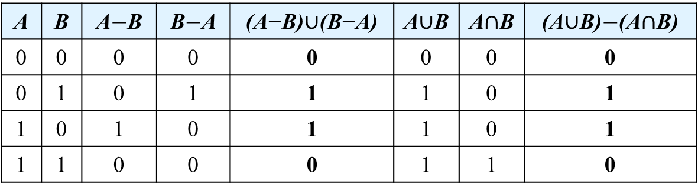
练习7
7．证明：A⊕B = (A−B)⋃(B−A) = (A⋃B)−(A⋂B).
A | B | A$−$B | B$−$A | (A−B)$∪$(B−A) | A$∪$B | A$∩$B | (A$∪$B)$−$(A$∩$B)
0 | 0 | 0 | 0 | 0 | 0 | 0 | 0
0 | 1 | 0 | 1 | 1 | 1 | 0 | 1
1 | 0 | 1 | 0 | 1 | 1 | 0 | 1
1 | 1 | 0 | 0 | 0 | 1 | 1 | 0

Slide 53
练习8
8．给出(A−B)∪(A−C) = A成立的充要条件.

Slide 54
练习8
8．给出(A−B)∪(A−C) = A成立的充要条件.
思路:
可考虑韦恩图 (容易疏忽写出非必要条件)、成员表、恒等变换证明.
(为方便排版, 用~A表示A的补集, 考试禁止使用此写法)
(A−B)∪(A−C)
= (A∩~B)∪(A∩~C)
= A∩(~B∪~C)
= A∩~(B∩C)
故B∩C ⊆ ~A时命题成立.

Slide 55
练习9
9．给出(A−B)⊕(A−C) = Ø成立的充要条件.

Slide 56
练习9
9．给出(A−B)⊕(A−C) = Ø成立的充要条件.
加粗的两行对应的情况不存在时结果为空集, 即:
不存在元素a, a∈A且 a∈~B且a∈C;
同时, 不存在元素b, b∈A且 b∈B且b∈~C.
(A∩~B∩C)∪(A∩B∩~C) = Ø
A∩((~B∩C)∪(B∩~C)) = Ø
A∩(B⊕C) = Ø
A | B | C | A−B | A−C | (A−B) ⊕ (A−C)
0 | 0 | 0 | 0 | 0 | 0
0 | 0 | 1 | 0 | 0 | 0
0 | 1 | 0 | 0 | 0 | 0
0 | 1 | 1 | 0 | 0 | 0
1 | 0 | 0 | 1 | 1 | 0
1 | 0 | 1 | 1 | 0 | 1
1 | 1 | 0 | 0 | 1 | 1
1 | 1 | 1 | 0 | 0 | 0
逻辑表达式化简的通用方法：见附加内容

Slide 57
练习10
10．判断A×(B∩C) = (A×B)∩(A×C)是否成立, 如果成立给出证明, 不成立则给出反例.

Slide 58
练习10
10．判断A×(B∩C) = (A×B)∩(A×C)是否成立, 如果成立给出证明, 不成立则给出反例.
成立。
分别证明 A×(B∪C) ⊆ (A×B)∪(A×C)和(A×B)∪(A×C) ⊆ A×(B∪C)：
①任取(x, y)∈A×(B∪C)，
则(x∈A)∧(y∈(B∪C))（笛卡尔积运算的定义），
即(x∈A)∧((y∈B)∨(y∈C))（集合并运算的定义）。
故有((x∈A)∧(y∈B))∨((x∈A)∧(y∈C))，
得到(x, y)∈A×B或(x, y)∈A×C（笛卡尔积运算的定义），
故有(x, y)∈(A×B)∪(A×C)（集合并运算的定义），
所以A×(B∪C)⊆(A×B)∪(A×C)。

Slide 59
练习10
10．判断A×(B∩C) = (A×B)∩(A×C)是否成立, 如果成立给出证明, 不成立则给出反例.
分别证明 A×(B∪C) ⊆ (A×B)∪(A×C)和(A×B)∪(A×C) ⊆ A×(B∪C)：
②任取(x, y)∈(A×B)∪(A×C)，
则有((x, y)∈A×B)∨((x, y)∈A×C)（集合并运算的定义），
即(x∈A)∧(y∈B)∨(x∈A)∧(y∈C)（笛卡尔积运算的定义），
得到(x∈A)∧((y∈B)∨(y∈C))，
从而由(x∈A)∧(y∈(B∪C))（集合并运算的定义），
可得(x, y)∈A×(B∪C)（笛卡尔积运算的定义）。
所以(A×B)∪(A×C)⊆A×(B∪C)。
由以上①和②得知，A×(B∪C)=(A×B)∪(A×C)。

Slide 60
练习11
11．{A}∈B和{A}⊆B可能同时成立吗?

Slide 61
练习11
⋂⋃⊆⊂⊄⊇⊃⊅∈∉ℵØ
⊙⊖⊗⊕⇒⇔↔←→¬￢∧∨∀∃∄
≡=≠≈≅≥≤≮≯−±×÷−⌈⌉⌊⌋
∠∟°º⊥∥≅〜Δπ∝∞≪≫∑∏
Αα Ββ Γγ Δδ Εε ζ Ηη Θθ Ιι Κκ Λλ Μμ Ｎ Ξξ Οο Ππ Ρρ Σσ Ττ Υυ Φφ Χχ Ψψ Ωω
11．{A}∈B和{A}⊆B可能同时成立吗?
A = {a}, B = {{a}, {{a}}}时成立.

Slide 62
课外阅读
⋂⋃⊆⊂⊄⊇⊃⊅∈∉ℵØ
⊙⊖⊗⊕⇒⇔↔←→¬￢∧∨∀∃∄
≡=≠≈≅≥≤≮≯−±×÷−⌈⌉⌊⌋
∠∟°º⊥∥≅〜Δπ∝∞≪≫∑∏
Αα Ββ Γγ Δδ Εε ζ Ηη Θθ Ιι Κκ Λλ Μμ Ｎ Ξξ Οο Ππ Ρρ Σσ Ττ Υυ Φφ Χχ Ψψ Ωω
皮亚诺公理
Zermelo-Fraenkel集合论
Bernstein-Schroeder定理
康托尔定理：幂级的基数大于集合的基数
康托尔连续统假设
康托尔悖论：S为所有集合的集合，康托尔定理成立？

